Slide 1
Hoofdstuk 6.5&6.6
Helemaal - Terugblik - Wat ga je leren? - Uitleg (aantekeningen/samenvatting maken) - Eindopdracht maken

Slide 2
Vorige keer
Prijselasticiteit van de vraag: In welke mate reageert de vraag op een prijsverandering (in procenten)
Berekenen door: Ev = % verandering gevraagde hoeveelheid gevolg % verandering prijs oorzaak
Een winkelier verhoogt de prijs van €10 naar €12. De gevraagde hoeveelheid daalt hierdoor van 10.000 producten naar 6.500 producten. % verandering gevraagde hoeveelheid: (6.500 – 10.000) 10.000 x 100% = -35% % verandering prijs: (€12 – €10) €10 x 100% = 20% Ev = - 35% 20% Ev = -1,75 Negatief getal!

Slide 3
Vorige keer
Er zijn verschillende uitkomsten: 1 Ev = o De vraag reageert totaal niet op een prijsverandering (medicijnen). “volkomen inelastische vraag” 0 2 Ev = 0 – -1 De % verandering van de vraag is kleiner dan de % verandering van de prijs (brood). “relatief inelastische vraag” -0.5, -0.3, -0,9 3 Ev = < -1 De % verandering van de vraag is groter dan de % verandering van de prijs (smartwatch). “relatief elastische vraag” -1.1, -3, -10 4 Ev = -1 De % verandering van de vraag is gelijk aan de % verandering van de prijs. “niet elastisch en niet inelastisch” -1
Prijselasticiteit is afhankelijk van: - of er wel/geen substitutiegoederen zijn (cola) - termijn die je bekijkt (trein voor studenten) - het soort goed (brood)

Slide 4
Wat kun je aan het eind van dit filmpje?
Kruislingse prijselasticiteit berekenen en de uitkomst verklaren
Link leggen tussen prijselasticiteit en complementaire/substitutie goederen
Verband tussen inkomen en vraag naar goederen verklaren
Inkomenselasticiteit berekenen en verklaren
Uitleggen wat normale goederen (primair en luxe) en inferieure goederen zijn
Verband tussen inkomenselasticiteit en het soort goed leggen

Slide 5
6.5 Kruislingse prijselasticiteit
Substitutiegoederen zijn goederen die elkaar kunnen vervangen → prijs van bruin brood stijgt, vraag naar wit brood neemt toe (←→)
Complementaire goederen zijn goederen die elkaar aanvullen → prijs van koffie daalt, dan stijgt de vraag naar koffiemelk
Kruislingse prijselasticiteit (Ek) meet de gevoeligheid van prijsveranderingen op de vraag naar complementaire of substitutiegoederen → hoe sterk reageert de vraag van het ene goed op een prijsverandering van het andere goed?

Slide 6
6.5 Kruislingse prijselasticiteit
Kruislingse prijselasticiteit (Ek) meet de gevoeligheid van prijsveranderingen op de vraag naar complementaire of substitutiegoederen → hoe sterk reageert de vraag van het ene goed op een prijsverandering van het andere goed?
Ek = Procentuele verandering van gevraagde hoeveelheid product gevolg Procentuele verandering van de prijs van het andere product oorzaak
De vraag naar product A reageert als volgt op de prijs van product B. Qva = 200Pb + 5000 Qva = vraag naar product A Pb = product B Bereken kruislingse prijselasticiteit van de vraag naar product A als de prijs van product B stijgt van €20 naar €25
Qva (1) = 200 x €20 + 5000 = 9.000 (10.000-9.000) x 100% = 11,1% Qva (2) = 200 x €25 + 5000 = 10.000 9.000 procentuele (25-20) prijsverandering: 20 x 100% = 25% Ek = 11,1% = 0,44 25%

Slide 7
6.5 Kruislingse prijselasticiteit
Kruislingse prijselasticiteit (Ek) meet de gevoeligheid van prijsveranderingen op de vraag naar complementaire of substitutiegoederen → hoe sterk reageert de vraag van het ene goed op een prijsverandering van het andere goed? Ek = positief → complementair goed (benzine/auto) Ek = negatief → substitutiegoed (vla/yoghurt) Ek = 0 → geen verband tussen de vraag naar het ene product en de prijs van het andere product (kaas/auto)

Slide 8
6.6 Inkomenselasticiteit
Normale goederen: Wanneer het inkomen stijgt, stijgt ook de vraag naar deze goederen - primaire goederen (eerste levensbehoeften) - luxe goederen (niet per se nodig, wel prettig)
Inferieure goederen: Wanneer het inkomen stijgt, daalt de vraag naar deze goederen → lastig indelen, voorbeeld: verschil Nederland/Malawi Hiervoor gebruiken we inkomenselasticiteit (Ey) Ey = procentuele verandering van de gevraagde hoeveelheid gevolg procentuele verandering van het inkomen oorzaak

Slide 9
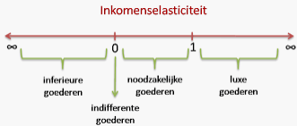
6.6 Inkomenselasticiteit
Inkomenselasticiteit (Ey) Ey = procentuele verandering van de gevraagde hoeveelheid gevolg procentuele verandering van het inkomen oorzaak
Normale goederen: positief verband inkomen en vraag, waarbij: - primaire goederen inelastisch reageren (door verzadiging)(brood) - luxe goederen elastisch reageren (vanaf drempelinkomen)(ver reizen)
Inferieure goederen: negatief verband tussen inkomen en vraag (gehakt) Indifferente goederen: reageren niet op inkomensverandering (zout)

Slide 10
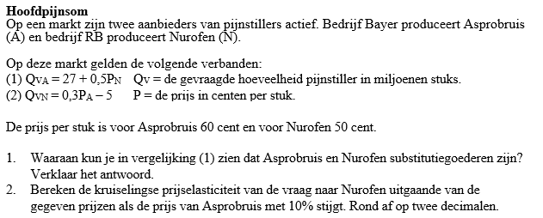
Eindopdracht
Bla

Slide 11
Eindopdracht
Bla

